Slide 1

상관분석
교재 pp.245~268

Slide 2
오늘
배울
내용은
두 변수의 연관성
  두 변수 간에 관련이 있다
  두 변수가 서로 독립이다
연관성의 측도는
  공분산
  상관계수

Slide 3
연관성의
예 1
키와 몸무게
몸무게
산점도
散點圖
scatter plot
80
키: 170
몸무게: 65
70
60
키
160
170
180

Slide 4
연관성의
예 1
양의
상관
키와 몸무게
몸무게
80
70
키가 크면
몸무게도 크다
60
키
160
170
180

Slide 5
연관성의
예 2
흡연량과 기대수명
기대수명
70
흡연: 20
기대수명: 55
60
50
흡연량
10
20
30

Slide 6
연관성의
예 2
흡연량과 기대수명
기대수명
70
음의
상관
60
흡연량이 많으면
기대수명이 적다
50
흡연량
10
20
30

Slide 7
연관성의
예 3
IQ와 통계학 점수
통계학
무
상관
90
80
IQ와 통계학
성적은 관계 없다
70
IQ
100
120
140

Slide 8
정리하면
연관성은
양의 연관성
  하나가 커지면 다른 하나도 커진다
  하나가 작아지면 다른 하나도 작아진다
음의 연관성
  하나가 작아지면 다른 하나는 커진다
  하나가 커지면 다른 하나는 작아진다
무상관

Slide 9
연관성의 측도
공분산
(Covariance)

Slide 10
공분산?
공동 분산?
X의 분산은?
Y의 분산은?
X, Y의 공분산은?

Slide 11
공분산의 의미
양의
상관
(+) × (+) = (+)
Y
80
70
(+) (+)
(--) (--)
60
X
160
170
180
(-) × (-) = (+)

Slide 12
공분산의 의미
양의
상관
Y
80
70
의 값이 커진다
60
X
160
170
180

Slide 13
공분산의 의미
음의
상관
(-) × (+) = (-)
Y
80
70
(+) (-)
(-) (+)
(+) × (-) = (-)
60
X
160
170
180

Slide 14
공분산의 의미
음의
상관
Y
80
70
의 값이 작아진다
60
X
160
170
180

Slide 15
공분산은
양의 상관이면 크고
음의 상관이면 작고
무상관이면 0에 가깝다
크다, 작다의 의미는???

Slide 16
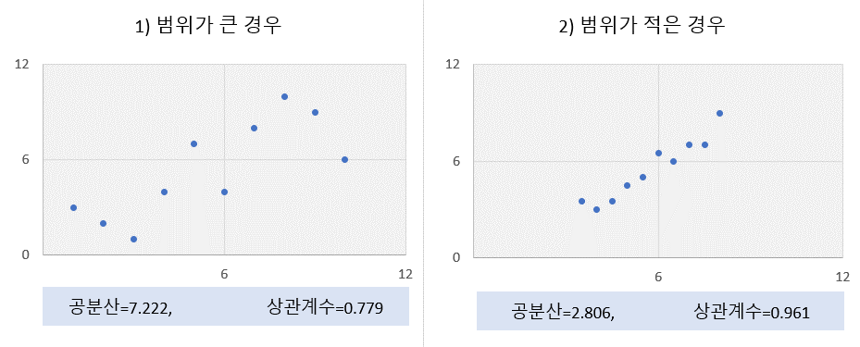
무조건 공분산이 크다고 연관성이 높은가?
<그림 6-11> 연관성과 공분산의 크기
단위, 범위에 영향을 받는다
표준화 시켜줄 필요

Slide 17
궁극적인
연관성의 측도
상관계수 相關係數
(Correlation Coefficient)

Slide 18

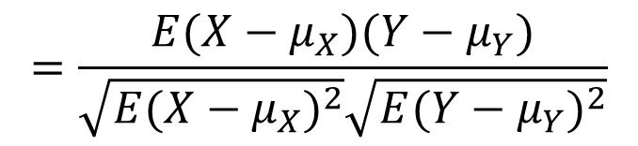
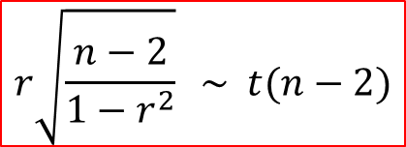
상관계수
모상관계수: X, Y의 공분산을 각각의 표준편차로 나누어 준다
$$ρ=$$
$$=\frac{E(X−μ_{X})(Y−μ_{Y})}{\sqrt{E(X−μ_{X})^{2}}\sqrt{E(Y−μ_{Y})^{2}}}$$
표본상관계수
(피어슨 상관계수)
$$r\sqrt{\frac{n−2}{1−r^{2}}} \sim t(n−2)$$

Slide 19
상관계수의
범위
-1에서 1사이의 값
최대값은 X와 X의 상관계수
최소값은 X와 -X의 상관계수
X
X
-X
X

Slide 20
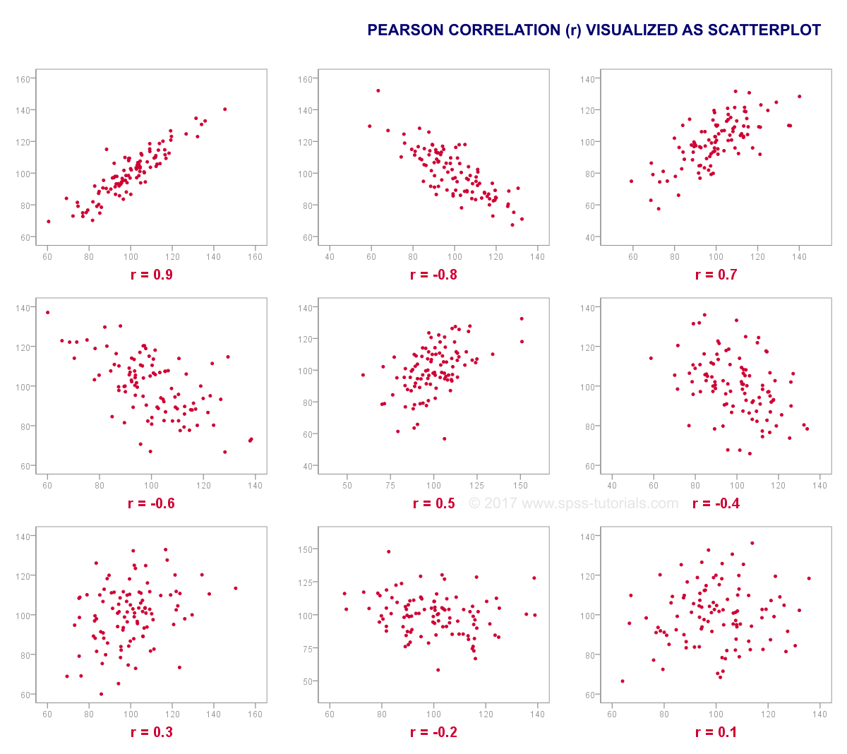

Slide 21
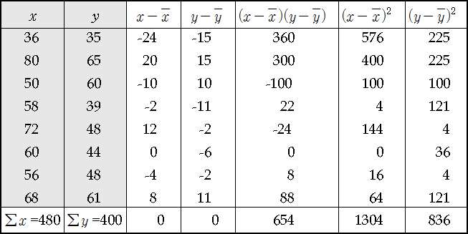

예제 6.1 p.246
언어점수(X)와 수학점수(Y)
8명을 조사
표본상관계수를 구하시오

Slide 22
상관계수의 한계
상관계수는 만능이 아니다
수학적 관계이지 속성의 관계는 아니다
  언어성적과 수학성적
  아이스크림과 범죄율
선형관계의 측도이다
  곡선관계는 찾아내지 못한다
자료분석의 초기단계
살인
Ice Cream
Y
X

Slide 23
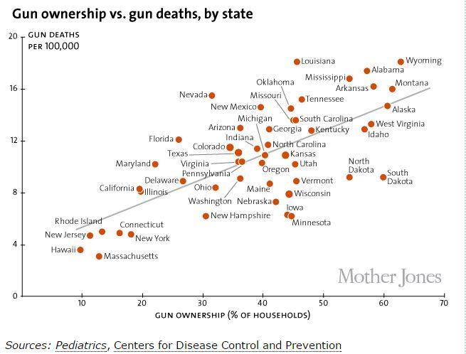
참고 1

Slide 24
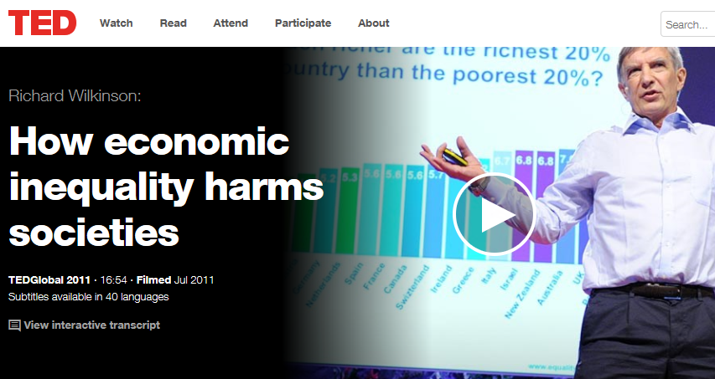

Slide 25
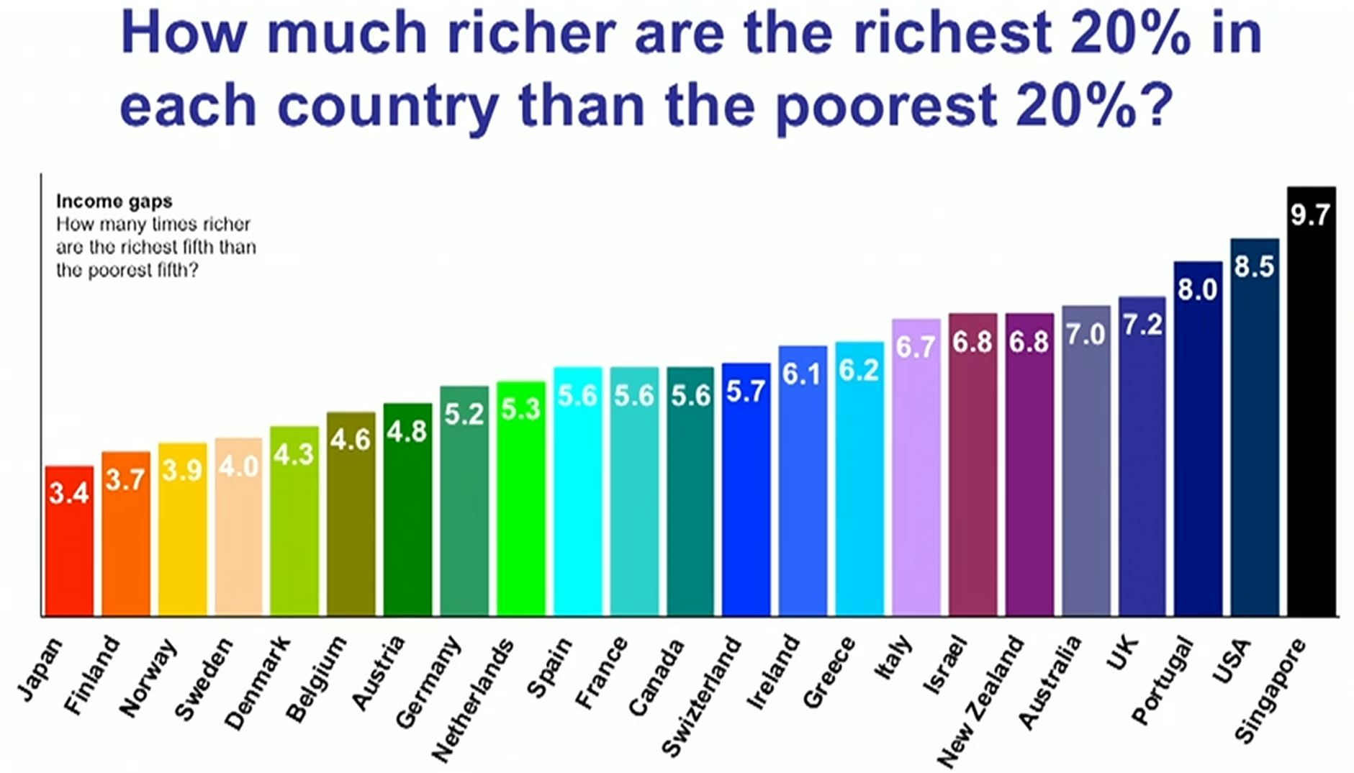
참고 2
상위20%
하위20%
소득 5분위 배율
불평등도

Slide 26
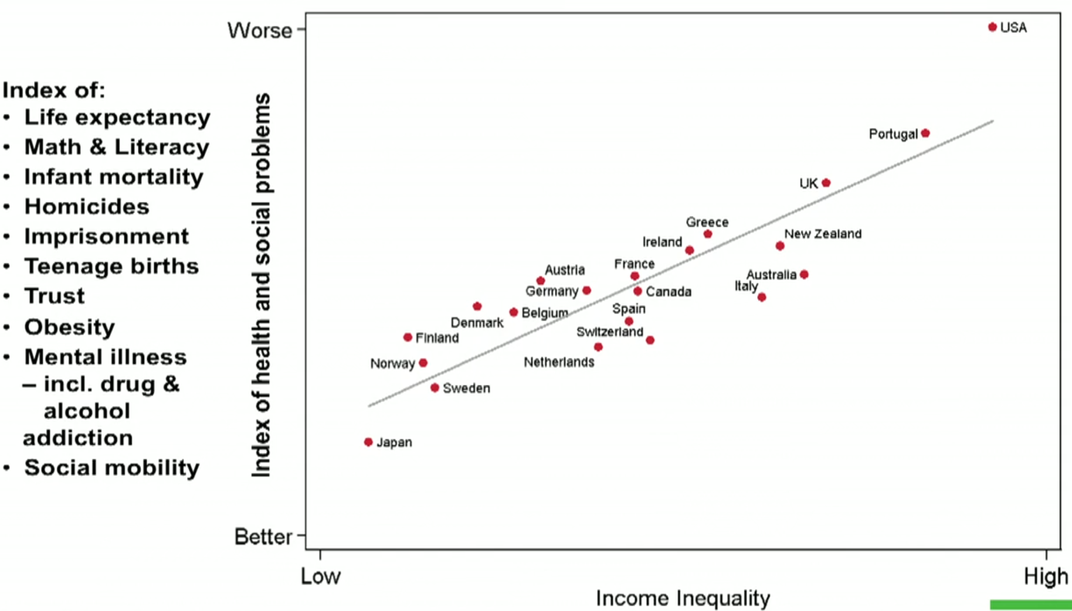
나쁨
사회 건강 행복 지수
좋음
낮음
불평등도
높음

Slide 27

한 학기 수고하셨습니다

